Slide 1
Wybieram zdrowie i zdrowe odżywianie

Slide 2


Doktorze Zdrówko,
co to znaczy
być zdrowym?

Slide 3

Być zdrowym,
to nie tylko
nie chorować,
ale też czuć się
dobrze, być
radosnym
i sprawnym
fizycznie.

Slide 4
Czy wiesz, co
pomaga być zdrowym?

Slide 5
Zdrowy styl życia!

Slide 6

Prawidłowe odżywianie!

Slide 7
Nie zamartwianie się!

Slide 8

Czyste powietrze, woda i gleba!

Slide 9
Dobra dieta pomaga być zdrowym,
bo dostarcza nam ważnych składników odżywczych!

Slide 10





Składniki odżywcze, dzięki którym organizm funkcjonuje prawidłowo,
a człowiek rośnie i rozwija się, to białka.

Slide 11
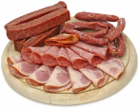
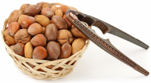




Składniki odżywcze, dzięki którym organizm funkcjonuje prawidłowo, a człowiek rośnie
i rozwija się, to tłuszcze.

Slide 12
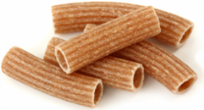

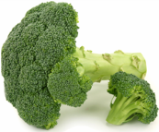

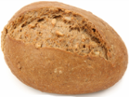
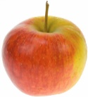
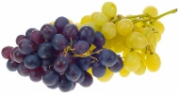
Składniki odżywcze, dzięki którym organizm funkcjonuje prawidłowo, a człowiek rośnie
i rozwija się, to węglowodany.

Slide 13


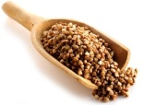


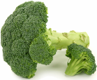


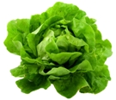



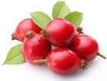
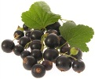


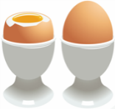
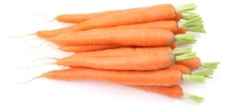







Składniki odżywcze, dzięki którym organizm funkcjonuje prawidłowo, a człowiek rośnie i rozwija się, to witaminy.
wit. z gr. B
kwas foliowy
C
A
D
E

Slide 14

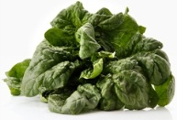






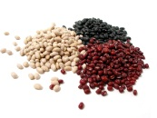




Składniki odżywcze, dzięki którym organizm funkcjonuje prawidłowo,
a człowiek rośnie i rozwija się, to składniki mineralne.
Ca
Fe
K
I
Mg
Zn

Slide 15




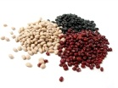
Składniki pokarmowe szczególnie ważne w diecie dzieci i młodzieży to
białka – zwierzęce i roślinne.

Slide 16



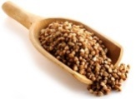
Składniki pokarmowe szczególnie ważne
w diecie dzieci i młodzieży to węglowodany,
w tym błonnik.”

Slide 17


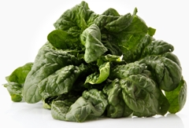
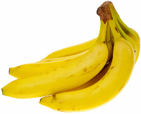



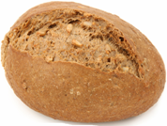
Składniki pokarmowe szczególnie ważne
w diecie dzieci i młodzieży to składniki mineralne.
WAPŃ
Ca
ŻELAZO
Fe
POTAS
K
MAGNEZ
Mg
CYNK
Zn
JOD
I

Slide 18
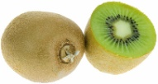




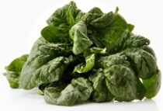


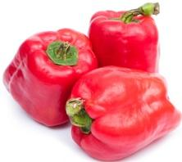
Składniki pokarmowe szczególnie ważne w diecie dzieci i młodzieży to witaminy.
Witaminy
z gr. B
Witamina
C
Witamina
PP
Kwas
foliowy
Witamina
A
Witamina
D
Witamina
E

Slide 19
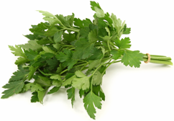
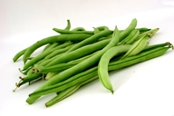
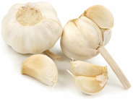

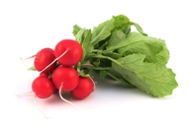

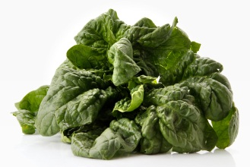
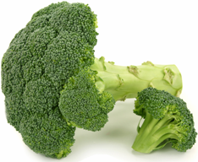
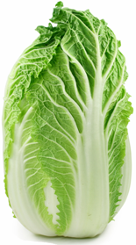
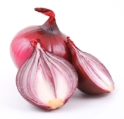
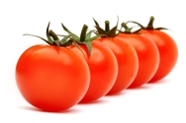
Produkty szczególnie ważne w diecie dzieci
i młodzieży to warzywa, głównie surowe i o kolorze zielonym.

Slide 20


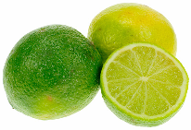


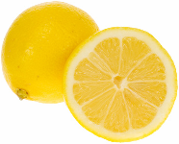

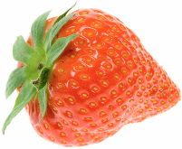
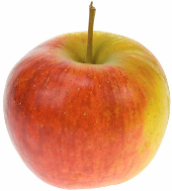

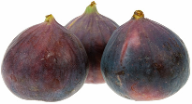

Produkty szczególnie ważne w diecie dzieci i młodzieży
to owoce, przede wszystkim sezonowe i surowe.

Slide 21
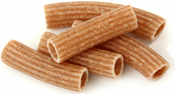
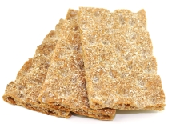

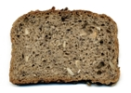

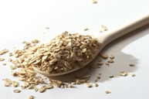
Produkty szczególnie ważne w diecie dzieci i młodzieży
to produkty zbożowe pełnoziarniste (kasza jaglana, gryczana, ryż brązowy).

Slide 22

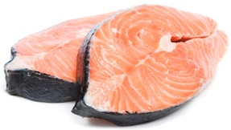
Produkty szczególnie ważne w diecie dzieci
i młodzieży to tłuste ryby oraz oliwy i oleje tłoczone na zimno.

Slide 23
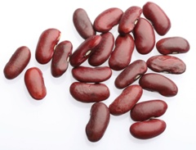
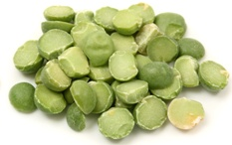
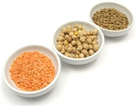

Produkty szczególnie ważne w diecie dzieci
i młodzieży warzywa strączkowe (soja, soczewica, fasola, groch i cieciorka).

Slide 24
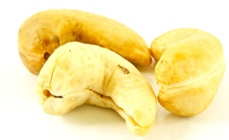
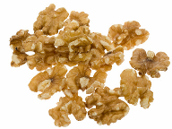
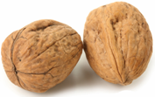
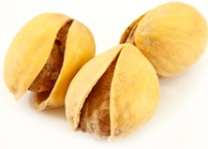



Produkty szczególnie ważne w diecie
dzieci i młodzieży to orzechy, migdały
i nasiona.

Slide 25


Produkty szczególnie ważne w diecie
dzieci i młodzieży to produkty mleczne.

Slide 26


WARZYWA I OWOCE
Warzywa i owoce zawierają witaminy, składniki mineralne oraz błonnik. Możemy je podzielić na:
bogate w witaminę C:
bogate w β-karoten:
inne warzywa i owoce:

Slide 27
NIE ZAPOMNIJ
JEDZ 5 RAZY DZIENNIE
WARZYWA I OWOCE

Slide 28










PRODUKTY NIEWSKAZANE
W DIECIE UCZNIA
sól
białe pieczywo
słodkie napoje
produkty wędzone
tłuszcze przetworzone
konserwy
słodycze
fast-foody

Slide 29
Warto się
zastanowić!
To, co mam jeść,
a czego nie?

Slide 30
Stosując się do zasad zdrowego odżywiania
Dokonujemy wyboru
najbardziej
wartościowych produktów
Jednocześnie wykluczamy
z diety te produkty,
które uznajemy za bezwartościowe
i niepotrzebne

Slide 31
ZASADY ZDROWEGO ODŻYWIANIA:
Myj zawsze ręce przed
jedzeniem.
Po jedzeniu myj zęby!
Najlepszym napojem jest
woda.
Pij przynajmniej 6
szklanek wody dziennie!

Slide 32
ZASADY ZDROWEGO ODŻYWIANIA:
Zrezygnuj ze słodyczy,
zastąp je owocami!
Jedz 5 razy dziennie
warzywa i owoce, to
dobre źródło witamin!

Slide 33
ZASADY ZDROWEGO ODŻYWIANIA:
Przed wyjściem z domu
pamiętaj o zjedzeniu
śniadania!
Nie zapominaj też o
drugim śniadaniu!

Slide 34
ZASADY ZDROWEGO ODŻYWIANIA:
Konieczne w diecie
ucznia są naturalne kasze
i ryż – one dają siłę!
Kanapki najlepsze są z
ciemnego pieczywa!
Dbaj o mocne kości!
Pij napoje mleczne.
Jedz orzechy i pestki!

Slide 35
ZASADY ZDROWEGO
ODŻYWIANIA:
Abyś był coraz większy i
zdrowszy jedz często ryby,
jajka i drób!
Urozmaicone i kolorowe
posiłki są nie tylko
smaczniejsze,
są zdrowsze!
Zdrowy uczeń jest
sprawny, bo pamięta
o codziennej aktywności
fizycznej!

Slide 36
Czy chcesz coś zmienić
w swojej diecie?

